Slide 1
アジェンダ
プレゼン 2P
必要機器
サーバー 12P
端末ワイヤレス 16P
端末USB 19P
端末ダイレクトスマートフォン 22P
監視カメラ接続 24P

Slide 2
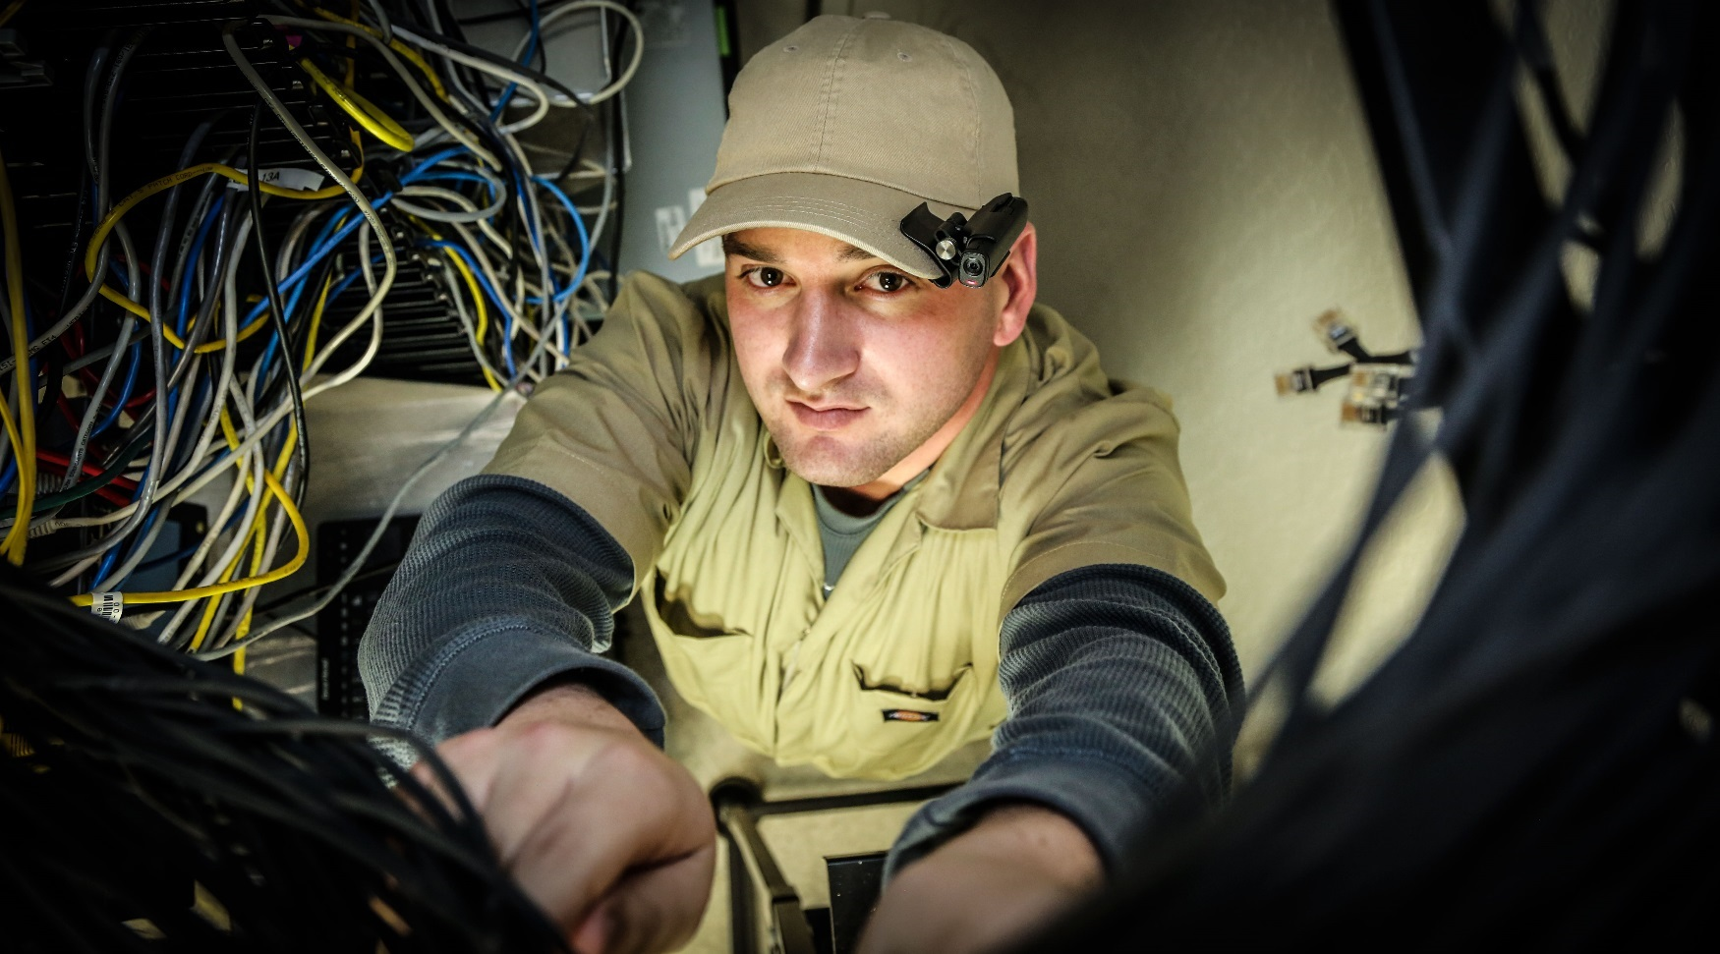
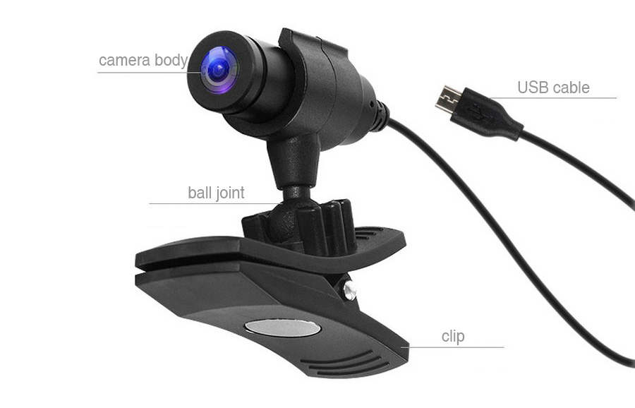
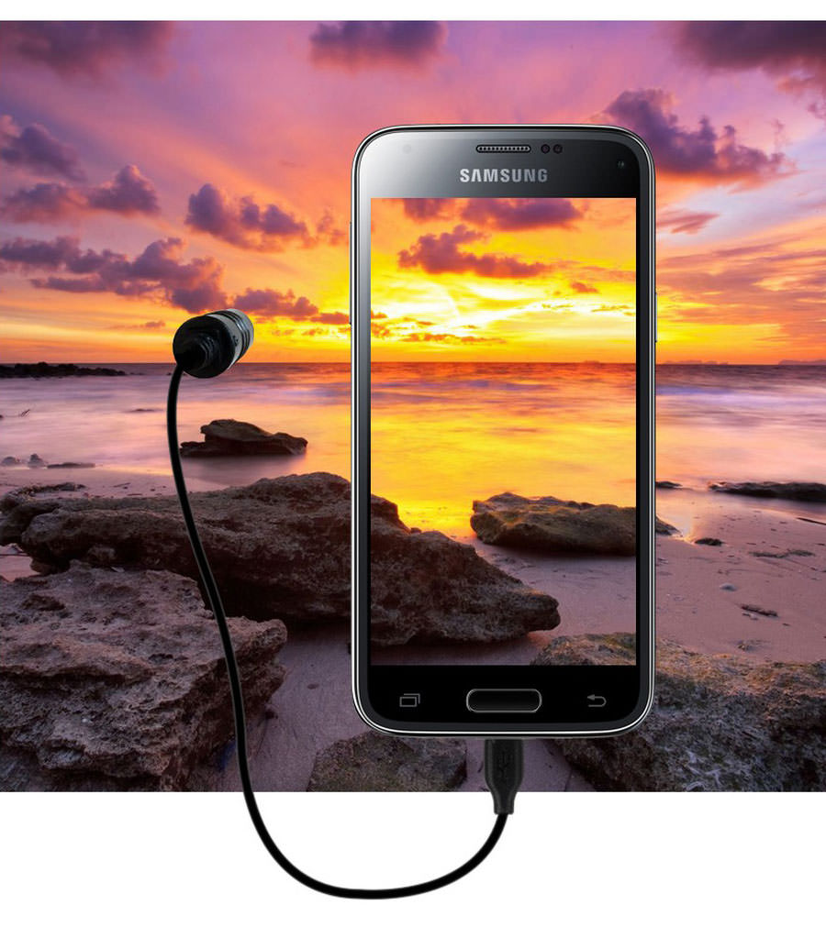
フィールドサービス

Slide 3
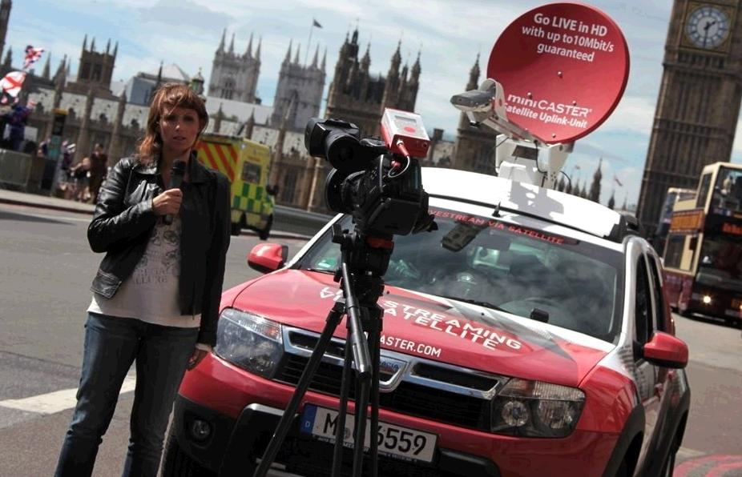
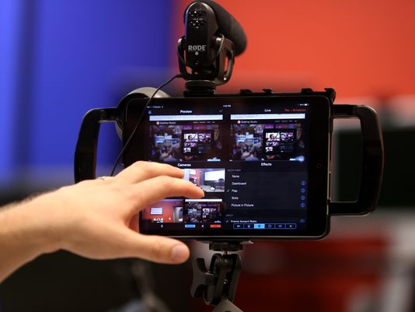
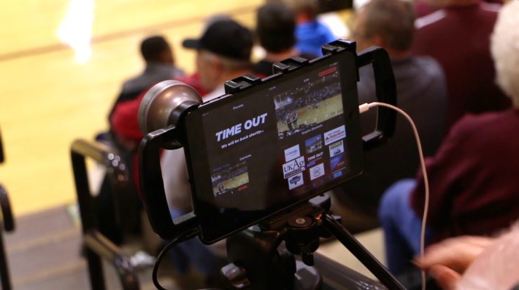
放送

Slide 4
ウェアラブル&モバイルソリューション
■ 両手フリー
R T MP / R T S P
■ ローコスト
どこカメ@VMS サーバー
1. フィールドメンテナンス
2 . 工事現場 中継/ 監視
3 . イベント中継/ 監視
4 . 巡回警備
そうだわ どこカメで 中継して 化学薬品の 専門家に 指示を！

Slide 5
エスカレーターの トラブルを解決！
ボイラーの故障を 瞬時に発見！
事故の被害を 最小限に防ぐ！
巡回警備を配信で 顧客も安心！
どこカメ® アドバンテージ
※サブスクリプションフリーとは保守以外の必要が発生しない、買い切りでの提供です。
自社運用によるサブスクリプションフリー※からクラウドサービスまで対応します。 徹底した低遅延、
3G / 4 G ネットワーク状態に大きな遅延要素が無ければ、1秒から2秒程度で動画配信。 httpsによる 暗号化配信にも対応しています。 複数の拠点で映像を共有しながら、双方向の会話もサポートします。 超低遅延200msec程度です。 CIFからフルHDまで、通信環境に合わせて柔軟に配信可能です。
どこカメ® 何が違う？ライバルと!!!
■オープンIT(プロプラエタリーは残れない) ■配信端末フリー
■世界標準 ■タイム
シフトプレイバック ■モニタリング (Windows Mac_OS Android iOS Linux
Chrome_OS) ■リモートメンテナンス ■次世代モニタリングは間もなく(Websocket通 信 & HTML5ビデオ) ■紙面足りず続きは、http://docokame.com/どこカメ-vms/

Slide 6
eレクチャー（授業配信システム）ソリューション
New タイムシフトプレイバック
すべての部屋の学生が、ライブ および録画を共有します。 それは自宅からでも ロケーションフリー
ライブIPTV番組を見て、オン デマンドのデジタルライブラリ ムービーをすべての部屋に!
それは 自 宅 からで もロ ケー ションフリー
モニタと放送
イベント、ホール、教室、
ブロードキャストライブ ビデオ 発表、講義 そし て、プレゼンテーション
ライブスポーツゲーム
Android
iOS
MP4 / ASF / AVI / MKV MPEG / WMV / FLV / OGG
MP3 / M3U8 / 各種ファイル
Windows
ライブハードウェア・エンコーダ
H.264 / AAC / RTMP Flash / エンコーダ / RTSP IP カメラ / MPEG2-TS
HLS UMS Flash
Flash UMS HLS
MS-WMSP
Docokame Media Server
Flash HLS
MAC
RTMP / RTSP / MS-WMSP
MPEG2-TS / ソフトウェアエンコーダ FLME / WME / VLC / FFMPEG
Unreal Live Server 他
Flash HLS
Chromebook

Slide 7
某、学習塾では生徒の 募集に苦労していた。
eレクチャーは便利 だけど遅刻した場合は
タイムシフト プレイバック1
タイムシフト プレイバック2
どこカメ® アドバンテージ
自社運用によるサブスクリプションフリー※からクラウドサービスまで対応します。 徹底した低遅延、3G/4Gネットワーク状態に大きな遅延要素が無ければ、1秒から2秒程度で動画配信。 httpsによる暗号化配信にも対応しています。 複数の拠点で映像を共有しながら、双方向の会話もサポートします。超低遅延200msec程度です。 CIFからフルHDまで、通信環境に合わせて柔軟に配信可能です。
※サブスクリプションフリーとは保守以外の必要が発生しない、買い切りでの提供です。
どこカメ® 何が違う？ライバルと!!!
■オープンIT(プロプラエタリーは残れない) ■配信端末フリー
■世界標準 ■タイム
シフトプレイバック ■モニタリング (Windows Mac_OS Android iOS Linux
Chrome_OS) ■リモートメンテナンス ■次世代モニタリングは間もなく(Websocket通 信 & HTML5ビデオ) ■紙面足りず続きは、http://docokame.com/どこカメ-vms/

Slide 8
ウェビナー ソリューション
映像、音声、データをリアルタイムでオンデマンドで活用
それはとてもシンプルです。
スママホもモバイル
市販のあらゆるカメラ
ネットワークカメラ
ラライイブカメラになります
映像に効果的なあれこれ
手のひらサイズのMicroサーバーで 1000人への配信を実現しました。
どこカメ® Noトランスコードテクノロジーが 実現しています。

Slide 9
トラブル対策
どこカメ
ウェビナ
高度な商材の
対面説明
どこカメ® アドバンテージ
自社運用によるサブスクリプションフリー※からクラウドサービスまで対応します。 徹底した低遅延、3G/4Gネットワーク状態に大きな遅延要素が無ければ、1秒から2秒程度で動画配信。 httpsによる暗号化配信にも対応しています。 複数の拠点で映像を共有しながら、双方向の会話もサポートします。超低遅延200msec程度です。 CIFからフルHDまで、通信環境に合わせて柔軟に配信可能です。
※サブスクリプションフリーとは保守以外の必要が発生しない、買い切りでの提供です。
どこカメ® 何が違う？ライバルと!!!
■オープンIT(プロプラエタリーは残れない) ■配信端末フリー
■世界標準 ■タイム
シフトプレイバック ■モニタリング (Windows Mac_OS Android iOS Linux
Chrome_OS) ■リモートメンテナンス ■次世代モニタリングは間もなく(Websocket通 信 & HTML5ビデオ) ■紙面足りず続きは、http://docokame.com/どこカメ-vms/

Slide 10
議会中継システム ソリューション
どこカメ 議会中継システム
どこカメ® 何が違う？ライバルと!!!
■オープンIT(プロプラエタリーは残れない) ■配信端末フリー
■世界標準 ■タイム
シフトプレイバック ■モニタリング (Windows Mac_OS Android iOS Linux
Chrome_OS) ■リモートメンテナンス ■次世代モニタリングは間もなく(Websocket通 信 & HTML5ビデオ) ■紙面足りず続きは、http://docokame.com/どこカメ-vms/

Slide 11
企業内配信システム ソリューション
伝わりません よね！
どこカメなら ささやいて伝わります。 しかも、
双方向も可能です。
どこカメ 企業内配信システム
株式会社 ジャバテル
〒530-0041 大阪市北区天神橋2-北1-21 八千代ビル東館3F TEL 06-6354-0100 FAX 06-6136-1155
〒130-0011 東京都墨田区石原 1-41-4 TKビル3F TEL 03-6658-8726 FAX 03-5637-7834
セールス sales@javatel.co.jp 各種お問合せ info@javatel.co.jp サポート support@javatel.co.jp
www.javatel.co.jp
www.docokame.com

Slide 12
ストリーミングサーバー
サーバーに関してはお客様個別の要件定義で選定されるサーバーの仕様はかわります。
要件定義の項目
接続する映像の
解像度 :
フレームレート :
録画が必要な場合は
一日当たりの平均稼働時間 常時接続は24時間
上記を前提に保存日数
上記全体を必要カメラ台数事に集計します。

Slide 13
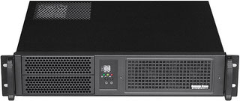
ストリーミングサーバー エントリー
モバイルベースの小-中規模システムでのエントリなサーバー
 | HDDを除く本体標準保証期間 3年 シャーシ 2U 奥行380mm 稼働温度 : 0℃～45℃ スタイリッシュで強力な空冷特性、CPUには第六世代Skaylakeを採用 規格 micro-ATX Socket : LGA1151 1)APP : 2)CPU : Pentium Dual-Core G4400 3.3GHz 3)メモリ : PC4-17000 DDR4-2133 4GBx2 実装8GB @up 4)SSD : mSATAx1 実装 0GB 5)HDD : 6)搭載数: 7)RAID: 8)OS : windows8.1 x64 embedded 9)ビデオ : Intel® HD Graphics 530 HDMI x1 + DVI-D x1 @up 10)電源 : 400W 11)オプション1 12)オプション2 内部 3.5"x4 ホットスワップ DVD/Blu-Rayドライブは外付けタイプを選択ください。 ※スロット空き : 有り 電源 : 400W OS : windows8.1 pro x64 embedded (他OS選択可)稼働温度 : 0℃～40℃ 1Uサーバーとして世界最小クラスの奥行と静音性を達成。出荷開始から2年を経て品質の優秀性も証明済み。 | 2U-1111-000000
タイムシフト用のキャッシュストレージ、 HLS用のキャッシュストレージ RAID対応可 SSDは書き換え替え数で寿命が制限されるため、想定容量の3-4倍を選択します。 | SATA 2.5インチ SSD 1000GB 4年保証 | SATA-S1000G4
録画映像の保存用 RAID対応可 | SATA 3.5インチ HDD 3000GB 2年保証 | SATA-HP3000G2
データベース保護の為に必須 | オムロン 無停電電源装置(常時商用給電/正弦波出力) 350VA/210W BY35S プリインストールサーバー試験出荷費含む 単品販売不可
上記標準的なサーバーにDocokame@VMSをプリインストールして出荷します。 ソフトウェアパッケージに関してインストーラーは一切提供していません。 アプライアンスとしてご提供します。

Slide 14
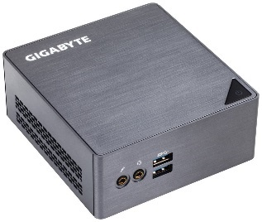
ストリーミングサーバー マイクロ
モバイルベースの小規模システムでのマイクロなサーバー
パブリック配信として数百人規模に対応
 | GIGABYTE Intel Core i3-6100U 搭載 ウルトラコンパクト 3年保証 OS Windows 8.1 Pro Embedded 64Bits 第6世代 Intel® Core™ プロセッサー搭載 ウルトラコンパクト設計 0.6L (46.8 x 112.6 x 119.4mm) 2.5” HDD/SSD, 7.0/9.5 mm用ハードドライブ(1 x 6 Gbps SATA 3)をサポート 1 x M.2 SSD (2280) スロット 0GB 2 x SO-DIMM DDR3L スロット (1600 MHz) 8GB Intel® IEEE 802.11 ac ,デュアルバンド Wi-Fi & Bluetooth 4.2 NGFF M.2 カード搭載 HDMIとMini DisplayPort用出力端子(2画面表示サポート) Intel® HD Graphics 520 4 x USB 3.0 Intel Gigabit LAN ヘッドフォン/マイク端子 VESA対応マウントブラケットを付属 (75 x 75mm + 100 x 100mm) | MQ-2221-000000
タイムシフト用のキャッシュストレージ、 HLS用のキャッシュストレージ RAID対応可 SSDは書き換え替え数で寿命が制限されるため、想定容量の3-4倍を選択します。 | SATA 2.5インチ SSD 1000GB 4年保証 | SATA-S1000G4
データベース保護の為に必須 | オムロン 無停電電源装置(常時商用給電/正弦波出力) 350VA/210W BY35S プリインストールサーバー試験出荷費含む 単品販売不可
上記標準的なサーバーにDocokame@VMSをプリインストールして出荷します。 ソフトウェアパッケージに関してインストーラーは一切提供していません。 アプライアンスとしてご提供します。
10人以上の同時アクセスにはWindows Server OSにアップグレードが必要です。

Slide 15
ストリーミンソフトウェア
Standard 20同時ユーザ/20ストリーム 登録カメラ数最大20
Windows 7/8では10同時ユーザまで。
Standard
どこカメ@VMSはアプライアンスで提供されます。
MSRP 99,800円
Standard
Pro 200同時ユーザ/200ストリーム 登録カメラ数最大200
Pro
どこカメ@VMSはアプライアンスで提供されます。
MSRP 199,800円
Pro
Enterprise 無制限
Enterprise
どこカメ@VMSはアプライアンスで提供されます。*1)
MSRP 399,800-
分散サーバー用ライセンス
MSRP 99,800円
Enterprise

Slide 16
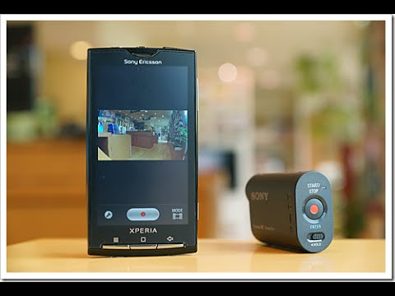
端末デバイスと構成
専用の小型カメラをヘルメットやキャップに取り付けて使う。
選択肢として完全ワイヤレスまたはワイヤ使用があります。
ワイヤレス Sony Action CamをAndroidスマホ経由で
Docokame@VMSに配信
3G/4G/LTEのみ

Slide 17
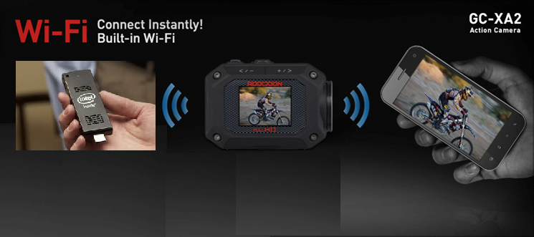
端末デバイスと構成
専用の小型カメラをヘルメットやキャップに取り付けて使う。
3G/4G/LTEのみ
ワイヤレス
2.4GHz
2.4GHz
5GHz
3G/4G/LTE

Slide 18
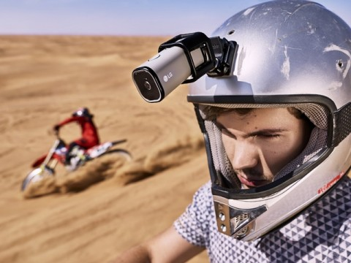
端末デバイスと構成
専用の小型カメラをヘルメットやキャップに取り付けて使う。
ダイレクトLTE
ワイヤレス
日本での
発売は未定

Slide 19
端末デバイスと構成
専用の小型カメラをヘルメットやキャップに取り付けて使う。
WiFi
3G/4G/LTEのみ
USB接続

Slide 20
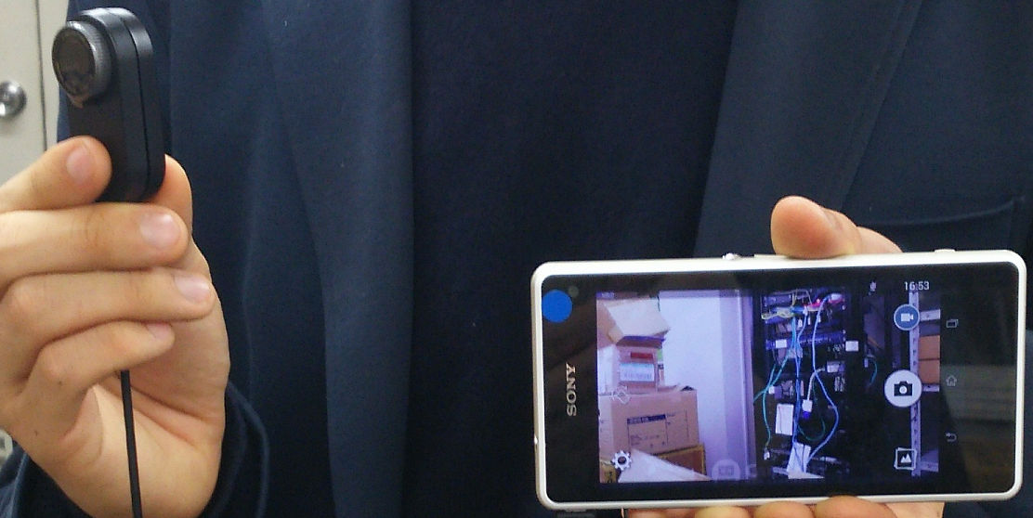
端末デバイスと構成
専用の小型カメラをヘルメットやキャップに取り付けて使う。
WiFi
3G/4G/LTEのみ
USB接続

Slide 21
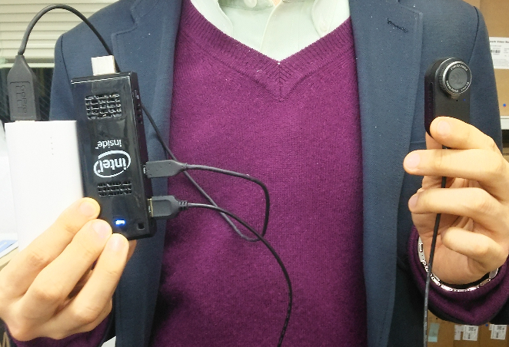
端末デバイスと構成
専用の小型カメラをヘルメットやキャップに取り付けて使う。
WiFi
3G/4G/LTEのみ
USB接続

Slide 22
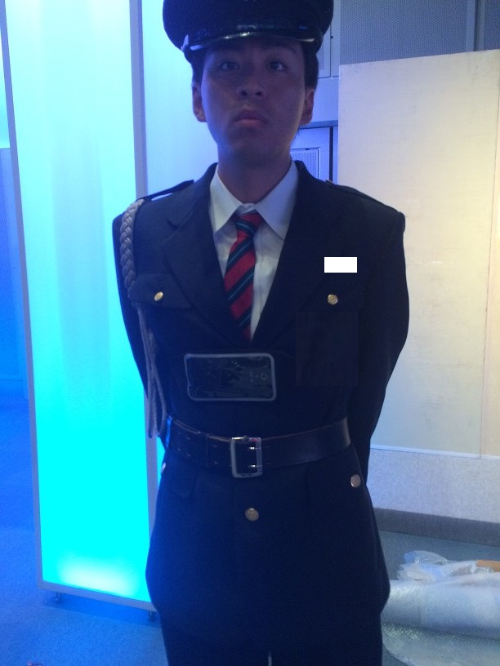
端末デバイスと構成
専用の小型カメラをヘルメットやキャップに取り付けて使う。
詳細は http://docokame.com サポートの
Docokame@VMS PC&スマートフォン アプリの設定ノウハウ

Slide 23
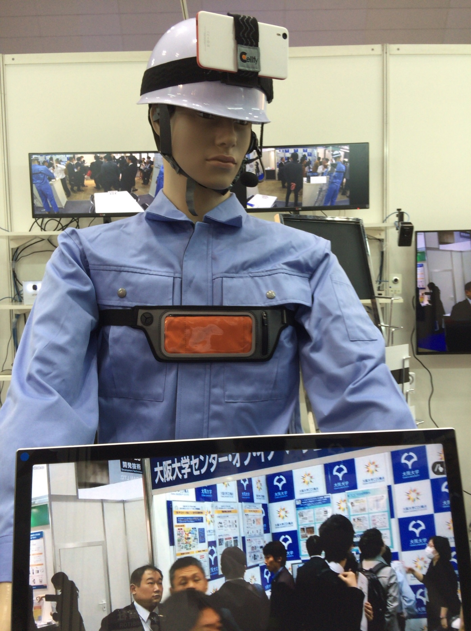
端末デバイスと構成
専用の小型カメラをヘルメットやキャップに取り付けて使う。
詳細は http://docokame.com サポートの
Docokame@VMS PC&スマートフォン アプリの設定ノウハウ

Slide 24
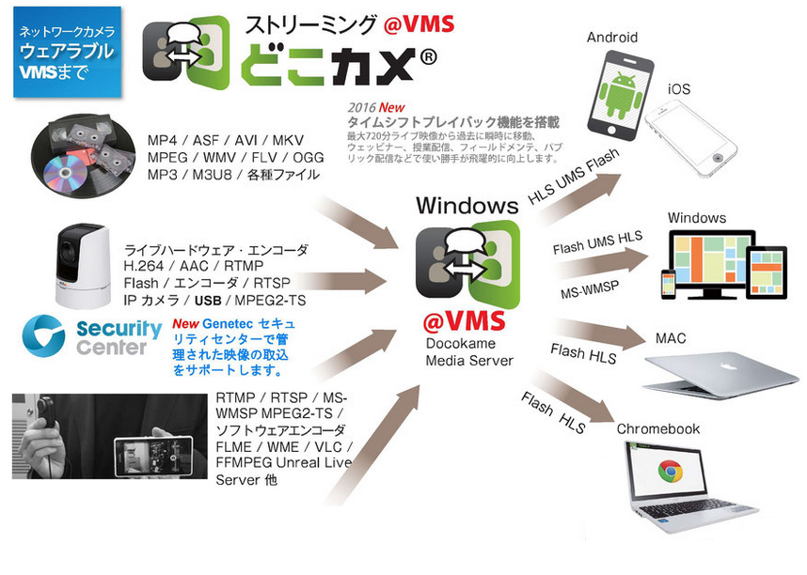
監視カメラの接続と配信
専用の小型カメラをヘルメットやキャップに取り付けて使う。
ネットワーク監視カメラとの接続はRTSPを使用して接続します。
音声はAACをサポートしていれば高品質の音声も同時に配信可能です。
AACサポートの名ジャーブランド
AXIS SONY BOSCH Panasonic Vivotek
最大のアドバンテージはタイムラプス機能です。

